Slide 1
Test Last, Test First, TDD

Slide 2
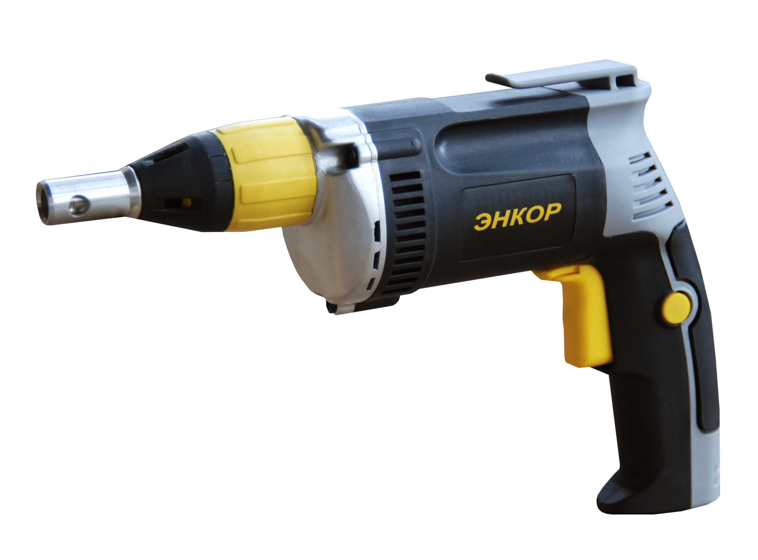
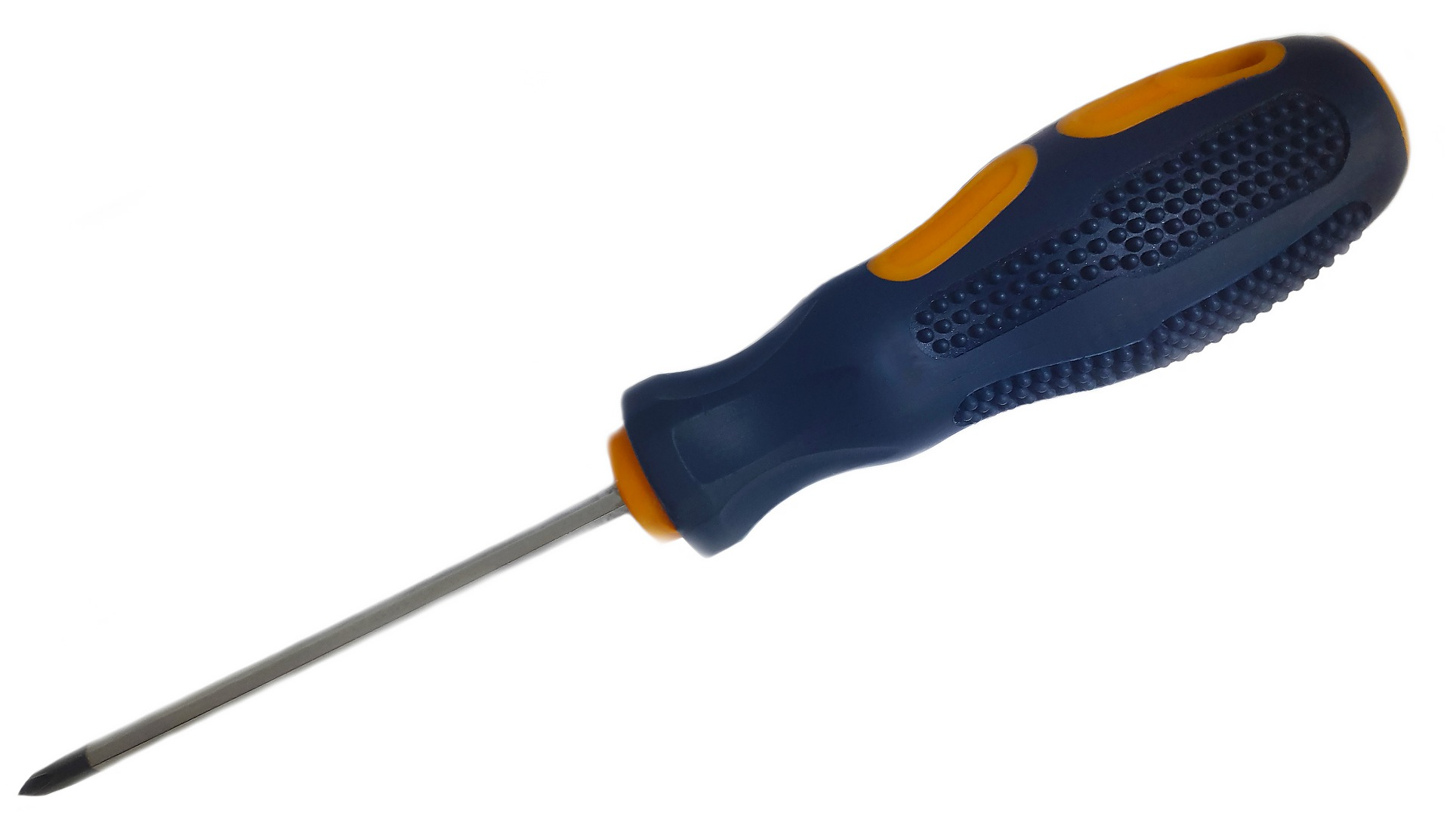
Инструменты бывают разные
Notes:
Test-first fundamentalism is like abstinence-only sex ed: An unrealistic, ineffective morality campaign for self-loathing and shaming.

Slide 3
Test Last vs TDD
TDD
Test Last
TLD
Test First

Slide 4
Test Last
Привычно
Быстро
Универсально
Недостатки
Иногда сложно написать тесты
Понимание реализации влияет на тест
Notes:
(повторяем код в тестах) (это как тестирование кода программистами)

Slide 5
Test First
Когда пишем много тестов сразу и на все
Недостатки:
Сложно/невозможно работать без интерфейса
Вся инфраструктурастатрической типизации против этого
Notes:
Прогибалка стульев икея
Тестовый стенд по спецификации

Slide 6
TDD (TLD)
Итеративная разработка: тест на маленький кусок функциональности, маленький кусок функциональности, повторить
Недостатки:
Высокий порог входа
Много лишних телодвижений
Замедляет разработку
Notes:
Про недостатки спросить зал
TDD как религия
Есть приверженцы, есть противники
Code Retreat как секта

Slide 7
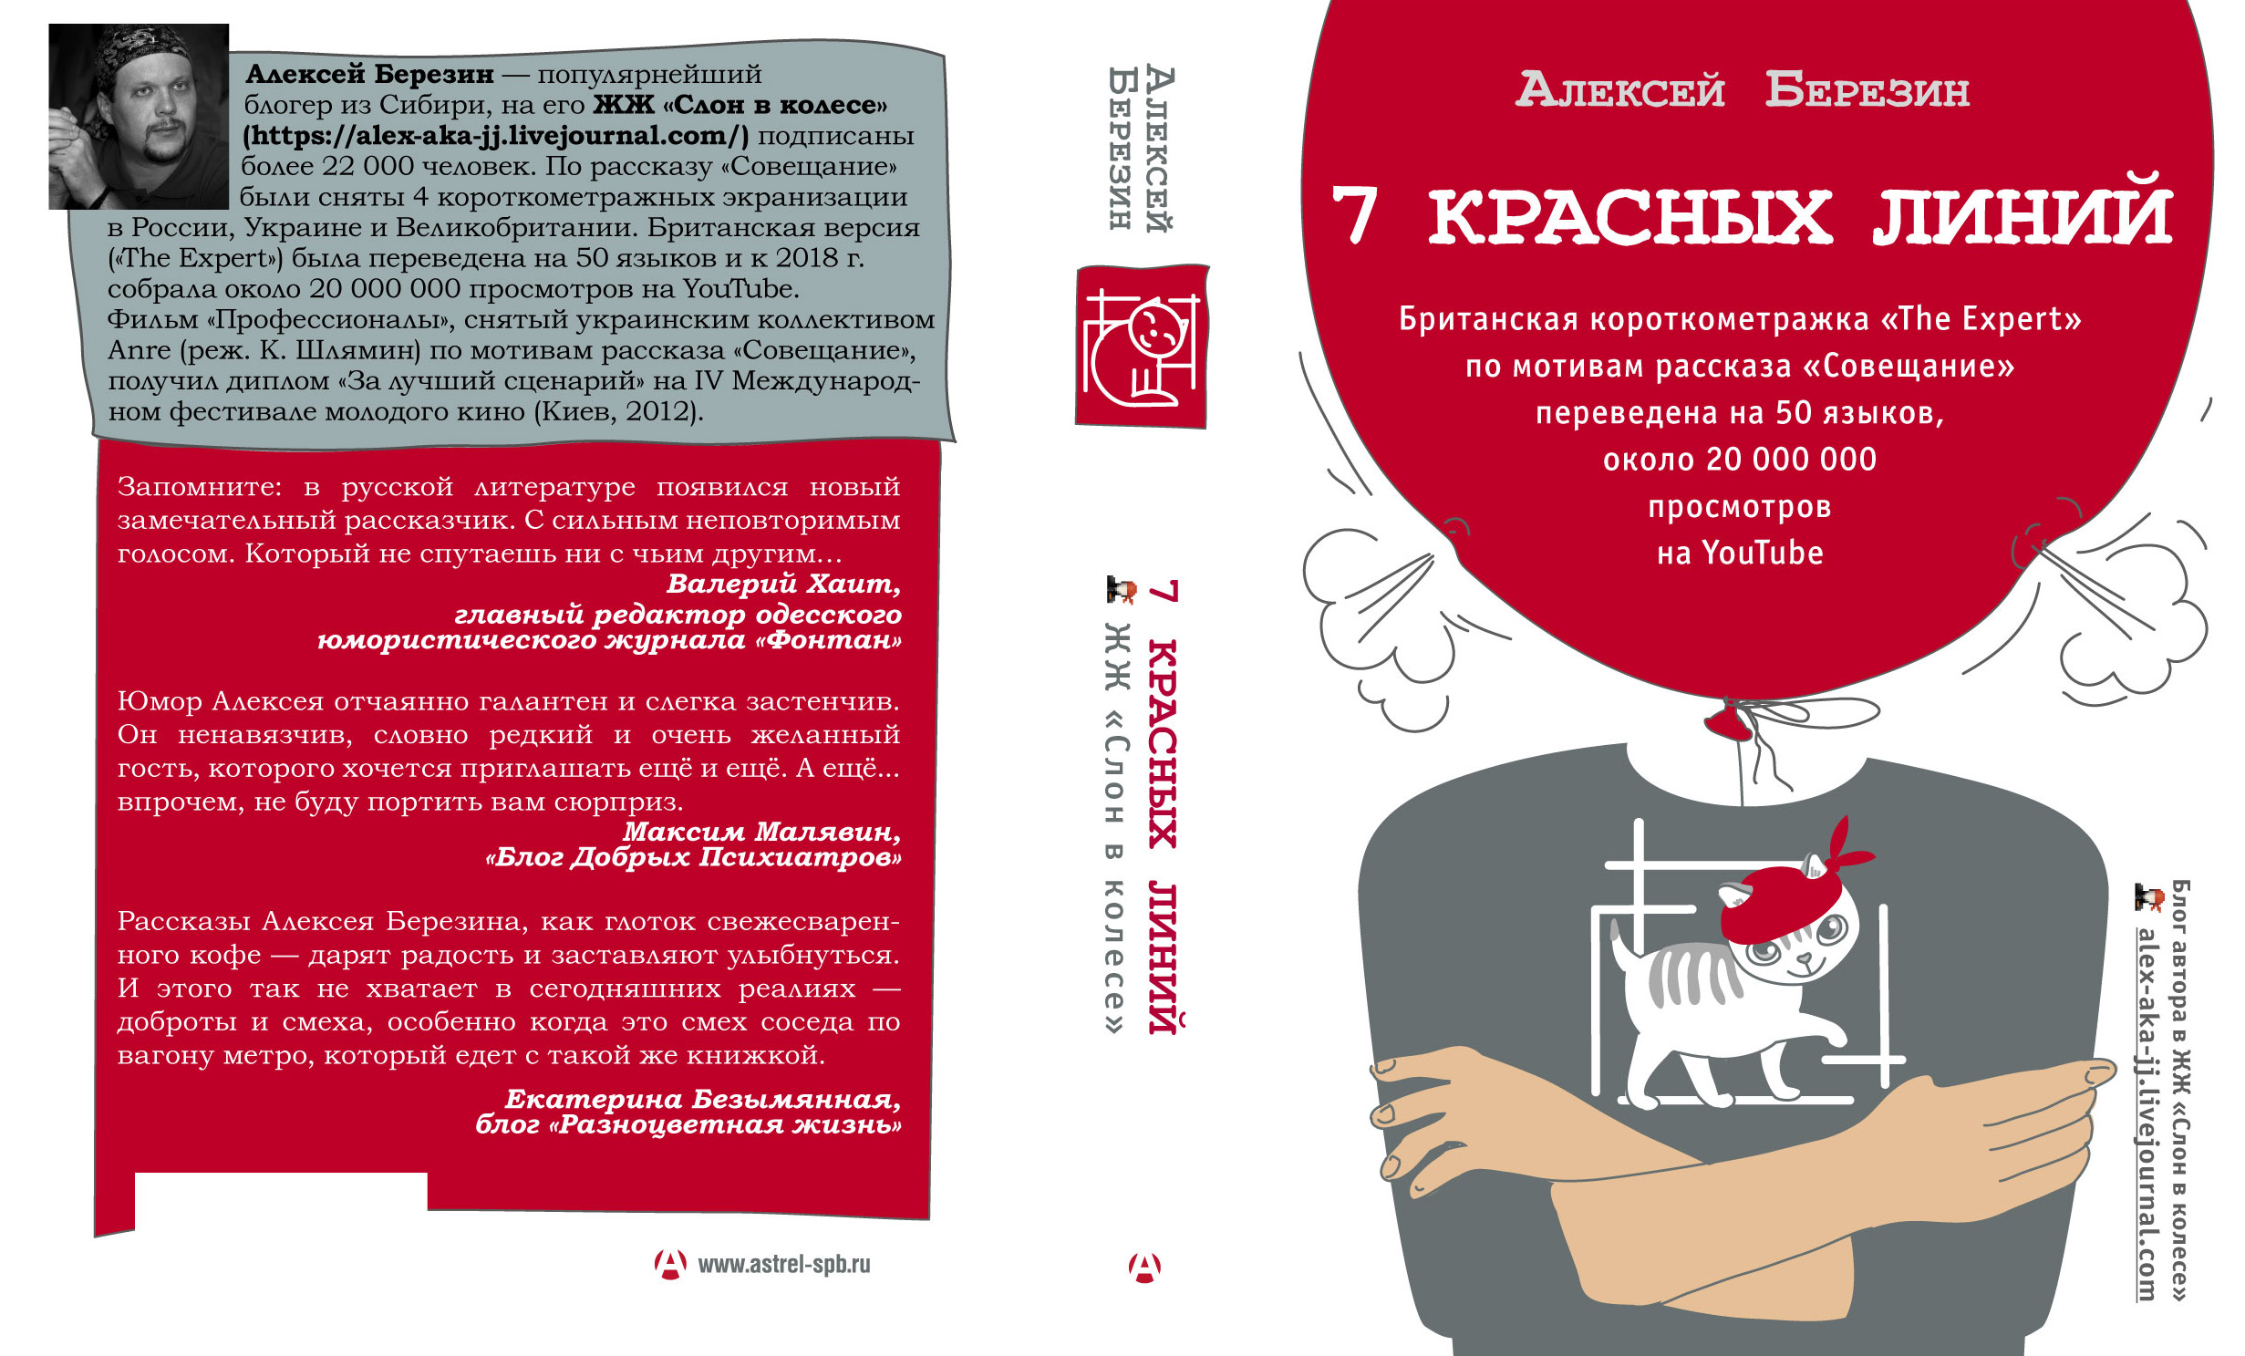
Семь красных линий

Slide 8
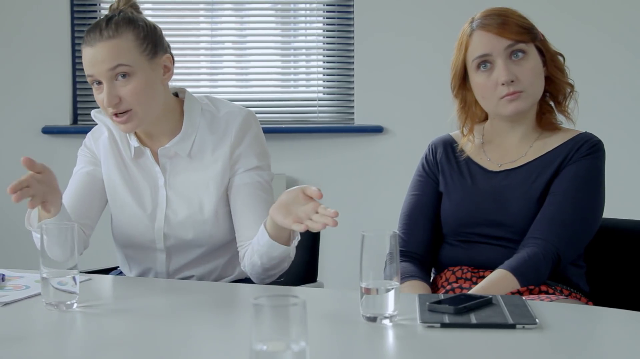
Нарисовать …
Notes:
У нас пустой лист
Показать пустой класс
Найти холивары на эту тему (RadioT)
TDD/Test Last равнозначны

Slide 9
Нарисовать …
Code
Test
public Line[] Draw()
{
}
[Test]
public void TestDraw()
{
// arrange
// act
// assert
}
Notes:
У нас пустой лист
Показать пустой класс
Найти холивары на эту тему (RadioT)
TDD/Test Last равнозначны

Slide 10
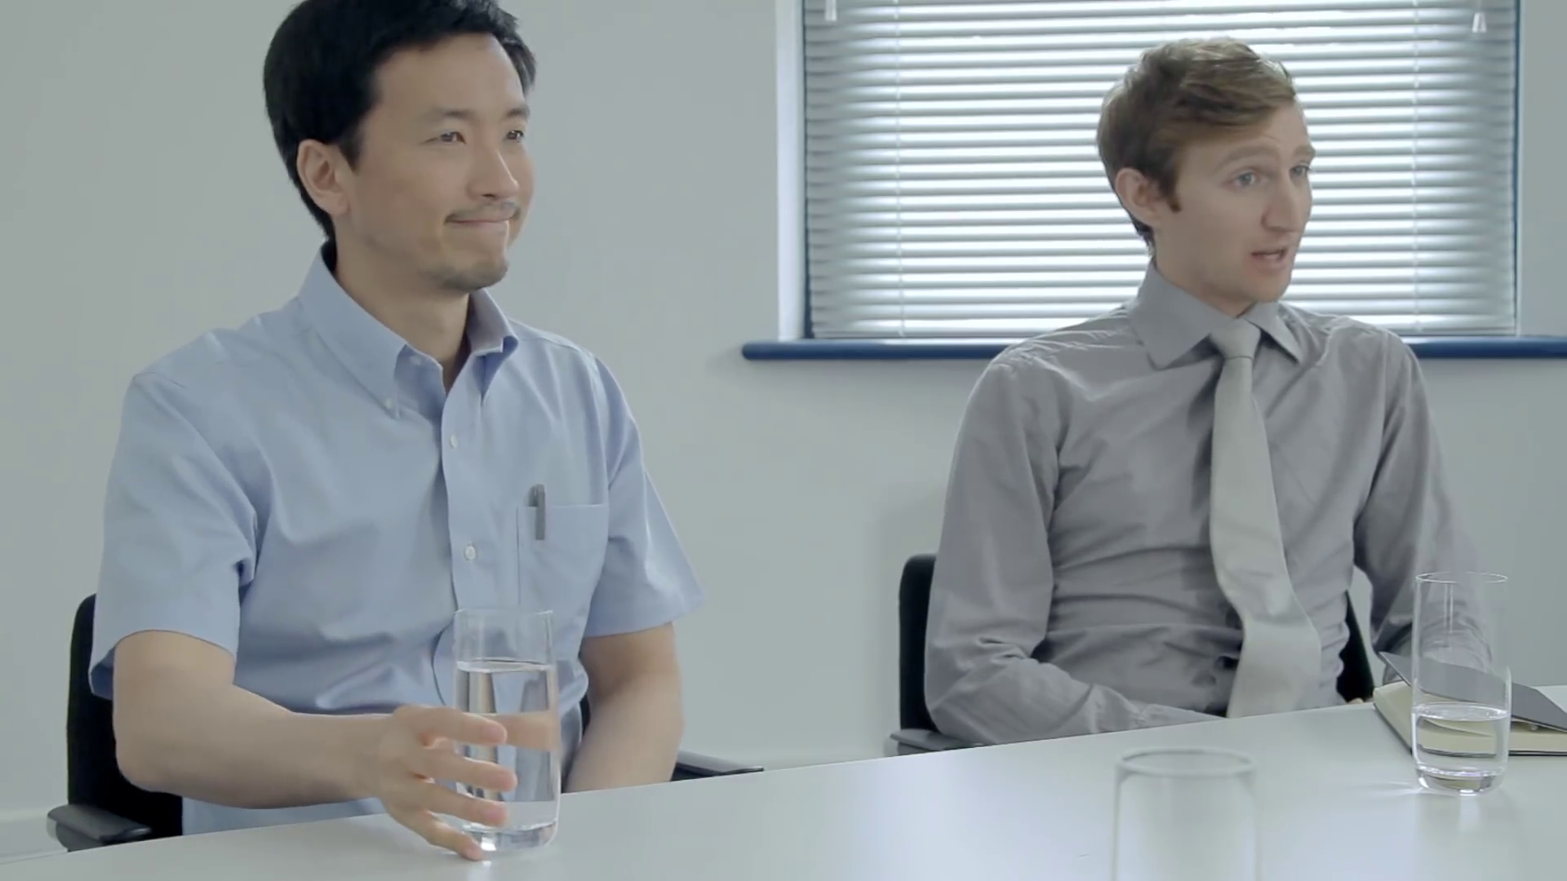
... 7 красных линий
Notes:
У нас появилась крупица требований

Slide 11
... 7 красных линий
[Test]
void TestDraw_Returns7Items() {
// arrange
var expert = new TheExpert();
// act
var items = expert.Draw();
// assert
Assert.AreEqual(7, items.Length);
}
public Line[] Draw(){
return new Line[7];
}
Notes:
Test Last OK, но TDD даст несколько больше
Мы начинаем рисовать красную линию, без того что бы понять что такое красная линия
У нас уже будет тест
Проще спроектировать интерфейс

Slide 12
... 7 красных линий
[Test]
public void TestDraw_Returns7Items()
[Test]
public void TestDraw_ReturnsRed()
[Test]
public void TestDraw_ReturnsLines()
…
Notes:
Мы уже сформировали костяк
Так что можем теперь сделать несколько тестов «по спецификации»

Slide 13
Первые сложности
7 перпендикулярных красных линий
Что же делать??? Как я это сделаю?
Найти хороший психологический метод решения проблем
Метод утенка
Метод 5 вопросов
Грамулька тербований – грамулька теста – TDD
Решение – многомерное пространство

Slide 14
Состояние потока
Пофилосовствовать без приявзки к требованиям
Кто то говорит, что код в состояни и потока получает плохим
Состояние потока плохо вяжется с TDD
От состояния потока человек получает удовольствие, так что в топку правила

Slide 15
Состояние потока, «на излете»
Когда усталость берет свое
Перейти на TDD для новых требований

Slide 16
Демотивация
2 из них синие, одна прозрачная
Фотка демотивированного эксперта
Демотивация – антипоток, а раз TDD не очень подходит для потока, что и для демотивации идеально подойдет
Механичность TDD, можно отслкючить вдохновление и изобретательство

Slide 17
Готовое решение
GOF паттерн, Domain паттерн
Ну зачем сначала пистаь тесты на то, что и так понятно как будет рабоать
НО обложить тестами надо для легаси и своих измненеий так как код все равно меняется

Slide 18
Взаимодействие с API
Зачем писать тест на последовательность команд?
На самомо деле можно: Integration Test Driven Development.
Рассказать про Ealsticsearch

Slide 19
Как поднять свою мотивацию
Мы оставили эесперта демотивированным, но как же можно поднять свою моиивацию.
Вы любите хакатоны? Любите говнокодить? А именно TDD позволяет знатно поговонокодить!!!

Slide 20
Легаси
Одна в форме котенка
Цикл – написал, запустил, проверил
Но можно в конце закомментать строчку кода и напистаь тест, красный, потом раскоментать.
Так вы выключаете из головы реализацию и начинаете писать спецификацию на модуль

Slide 21
Выводы
Используйте инструменты с умом

